Slide 1

Региональный центр «серебряного» волонтерства
Краснодарского края
Емтыль Мариета Довлетбиевна, руководитель

Slide 2
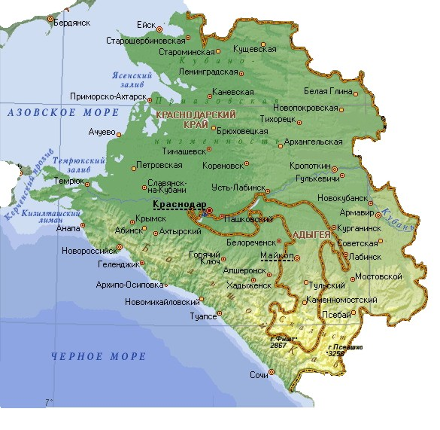
Создан 26 февраля 2019 года

Slide 3
Основные направления деятельности
Развитие компетенций
  Школа волонтера – основные компетенции (обязательная для всех кандидатов в олонтеры)
Академия координатора
№1 26 февраля 2019 -«Как создать корпус серебряных волонтеров»
№ 2 20 марта 2019 – «Организация волонтерского движения среди лиц старшего возраста»
№ 3 31 октября 2019- Краевой форум «Серебряное волонтерство. Опыт и перспективы»

Slide 4
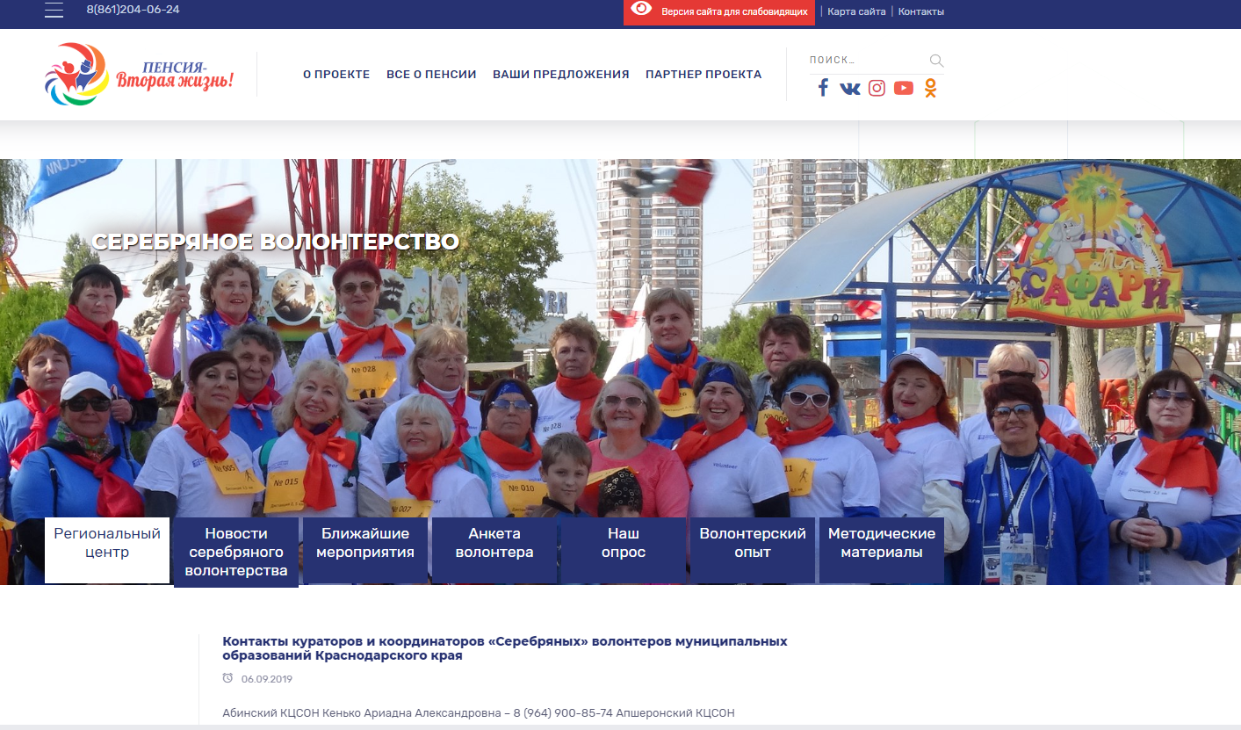
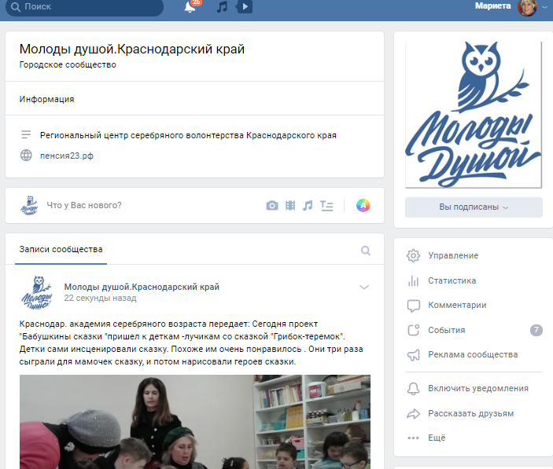
Основные направления деятельности
Популяризация серебряного волонтерства
  Основной ресурс : пенсия23.рф
  Аккаунт в соцсетях и отряд медиволонтеров
  Хэштег #сереброкубани

Slide 5
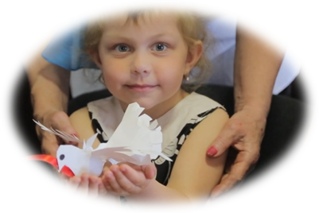

Флагманские проекты на 2020 год
  «Голубь мира»– Цель проекта: формирование у обучающихся гражданских и патриотических чувств путём обращения к историческим фактам и событиям, подтверждающим необходимость сохранения и укрепления мира.
  «Бабушкины сказки»– Цель проекта: формирование у детей основ духовной культуры, семейных, моральных и нравственных ценностей, укрепление межпоколенческих связей, воспитывать любовь к чтению.
  .
  «Народные новости»– Цель проекта: возможность стать медиволонтером и поделиться хорошими новостями с соседями, пусть как можно больше людей узнают, как живут люди рядом, укрепить добрососедские отношения.
  .

Slide 6
ВМЕСТЕ ДЕЛАЕМ МИР ДОБРЕЕ!
  Региональный центр «серебряного» волонтерства Краснодарского края
  (создан базе АНО ВРСППО «ВЕНЕРА»)
  350000 Краснодар, ул. Коммунаров 66
  +79615955902, ro23@mail.ru

